Slide 1
Construindo APIs PHP com Slim Framework 4
Tiago Dias Furini

Slide 2
Conteúdo
Conceito API Rest
Métodos HTTP
Status Code HTTP
Organização de rotas
Slim Framework 4
Chamadas de APIs com Insomnia
Autenticação com JWT

Slide 3
Material
http://me.aulasdigitais.com.br/curso-api.zip

Slide 4
O que é API
API significa Application Programming Interface (Interface de Programação de Aplicação)
Uma API é a interface que permite que as aplicações de software se comuniquem entre si. Como um mensageiro que retransmite solicitações e respostas entre duas partes

Slide 5
O que é REST
Representational State Transfer, em português Transferência Representacional de Estado.
Modelo que é utilizado para projetar arquitetura de softwares distribuídos que fazem comunicação de dados pela rede.

Slide 6
Comunicação entre Front-end e Back-end
No modelo REST, o front-end manda requisições para receber ou modificar dados, e o back-end envia respostas para cada requisição, seja ela uma resposta de sucesso, erro, os dados em si e etc…

Slide 7
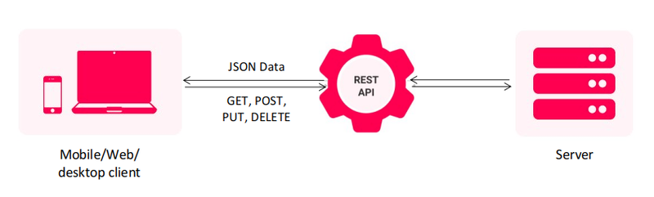
API REST - Fluxo

Slide 8
Métodos HTTP
GET que retorna os dados por algum identificador ou uma coleção de dados
POST que cria um novo dado, em uma coleção já existente ou não
PUT que edita e atualiza certo dado ou coleção de dados
PATCH que aplica modificações parciais em um recurso
DELETE que como o próprio nome já diz, deleta certo dado ou coleção

Slide 9
Códigos de Respostas
200 (OK), código de sucesso da requisição
400 (BAD REQUEST), ocorreu algum erro na requisição, pode ter sido um erro de várias naturezas
404 (NOT FOUND), informação, rota ou coleção não encontrada
500 (INTERNAL SERVER ERROR), provavelmente ocorreu algum erro no lado do servidor, como é um erro no servidor as informações sobre o erro em si é limitado, por conta que é impossível explorar esse erro

Slide 10
Retorno de dados
image — image/png, image/jpeg, image/gif
audio — audio/wav, image/mpeg
video — video/mp4, video/ogg
application — application/json, application/pdf, application/xml, application/octet-stream

Slide 11
Organização de rotas
Reduza a necessidade de documentações extensas, utilize paths legíveis ao olho humano, existem diversos tipos de padrões para as rotas.
REQUISIÇÃO | PATH | OBJETIVO
GET | /api/produtos | Consultar todos os produtos
GET | /api/produtos/10 | Consultar produto específico
POST | /api/produtos | Cadastrar um produto
PUT | /api/produtos/15 | Editar um produto
DELETE | /api/produtos/30 | Deletar um produto específico

Slide 12
Organização de rotas
Evite rotas que possuem operações no nome.
REQUISIÇÃO | PATH | OBJETIVO
GET | /api/produtos/consultar | Consultar todos os produtos
POST | /api/produtos/cadastrar | Cadastrar um produto
PUT | /api/produtos/15/editar | Editar um produto
DELETE | /api/produtos/30/excluir | Deletar um produto específico

Slide 13
Slim 4
É um Microframework
Slim fornece apenas um conjunto mínimo de ferramentas que fazem o que você precisa e nada mais.
Pense em um Micro-Framework como uma peça de lego. Inicialmente, um projeto criado com o micro-framework possui apenas o básico para funcionar.
https://www.slimframework.com/docs/v4/

Slide 14
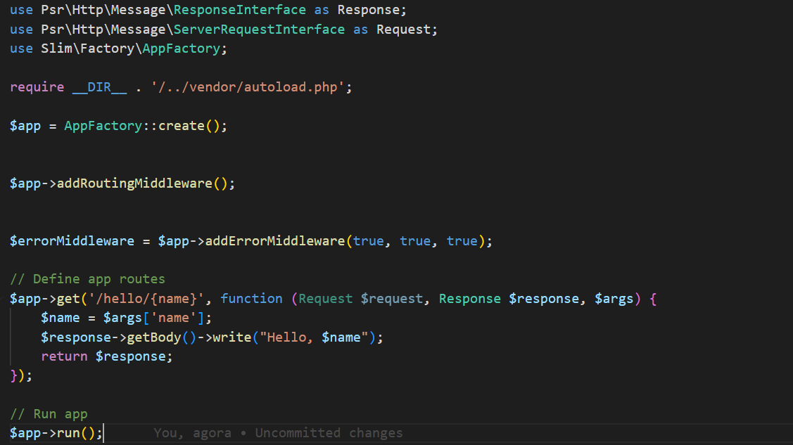

Slide 15
Chamadas de APIs com Insomnia
É uma ferramenta cliente de API REST, assim como o Postman.
Download: https://insomnia.rest/download

Slide 16
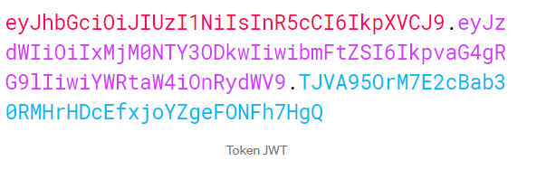
Autenticação com JWT
Ele é formado por três seções: Header, Payload e Signature.
O resultado final é um token com três seções (header, payload, signature) separadas por “.” — ponto.

Slide 17
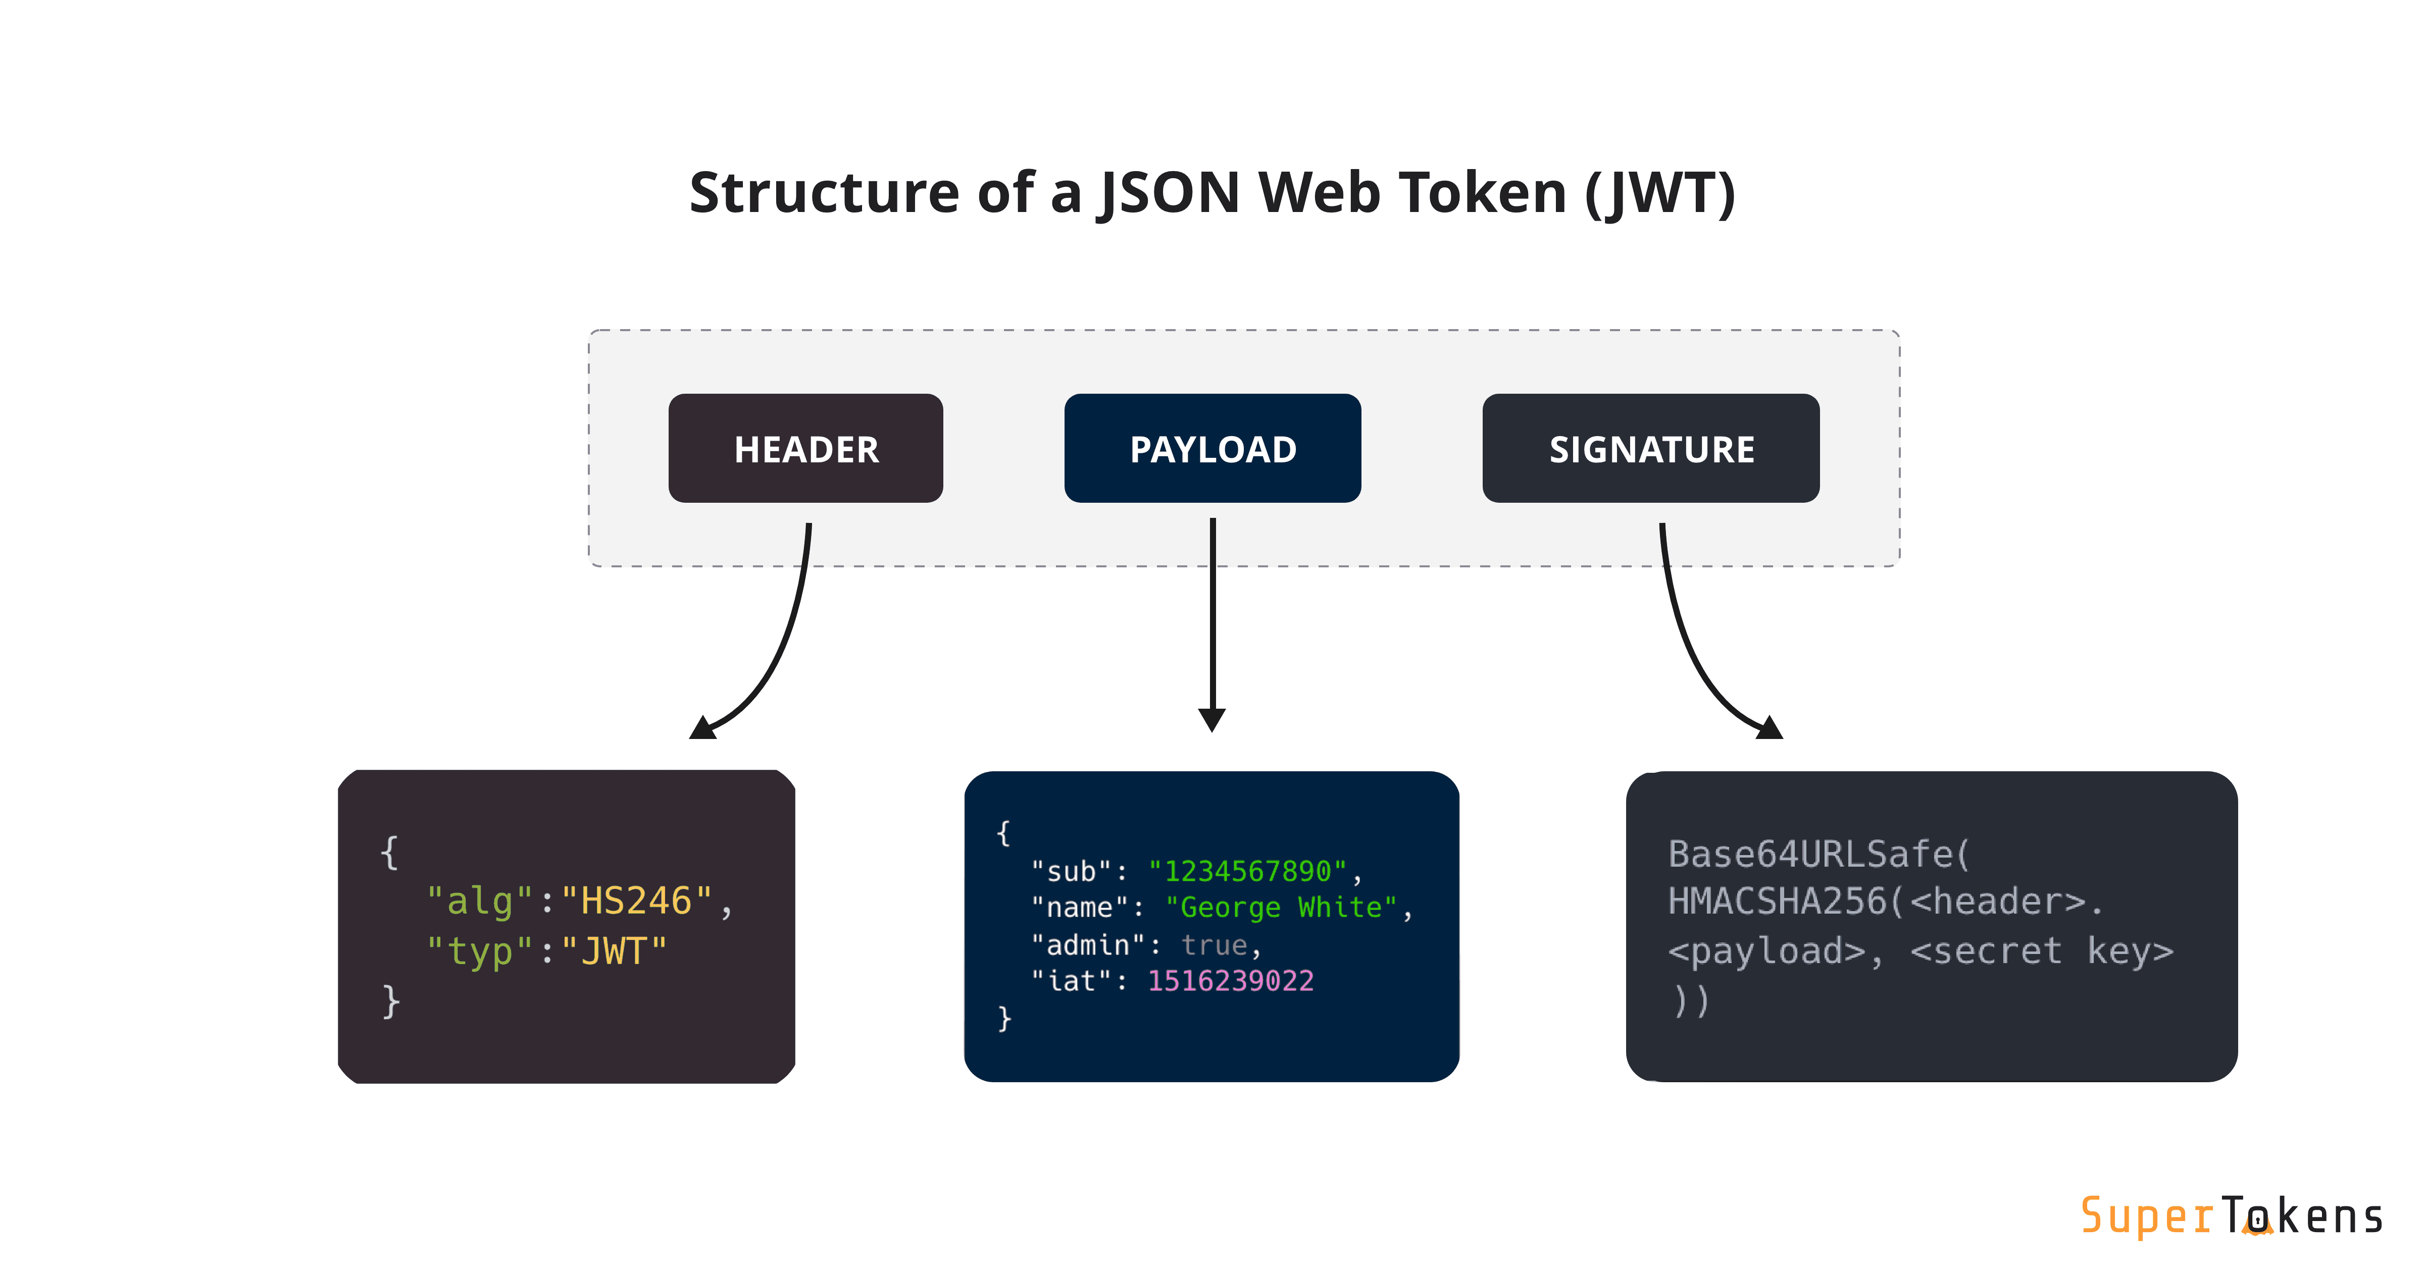
JWT

Slide 18
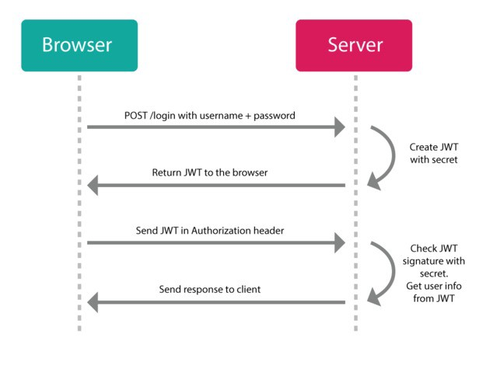

Slide 19
Referências
https://medium.com/@gaunteweb/o-que-%C3%A9-uma-api-f0a7dab8084f
https://medium.com/trainingcenter/introdu%C3%A7%C3%A3o-rest-7ec4cefd16c8
https://wssilva-willian.medium.com/design-de-api-rest-9807a5b16c9f

